Slide 1
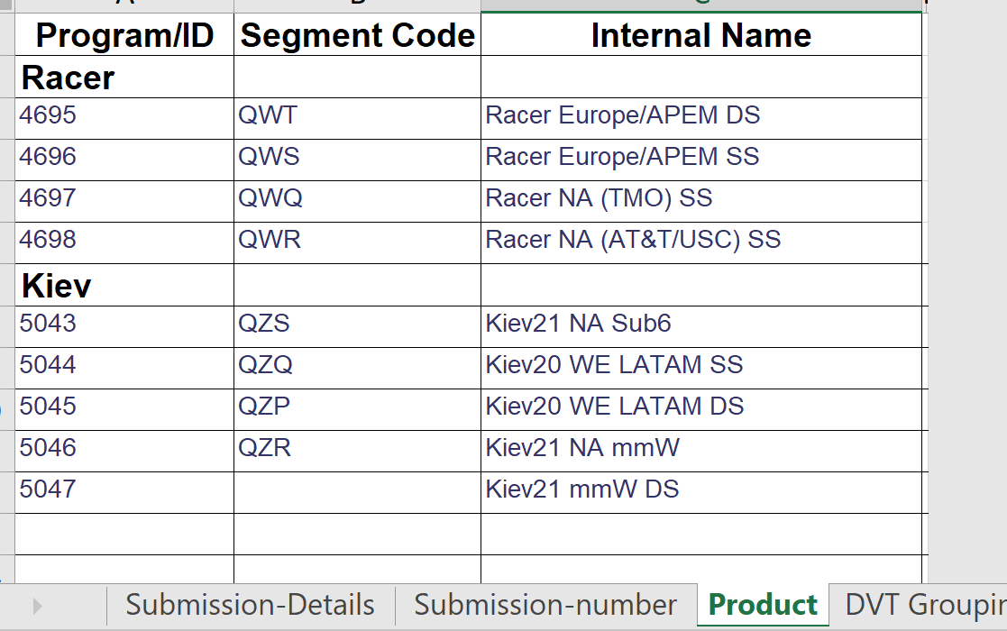
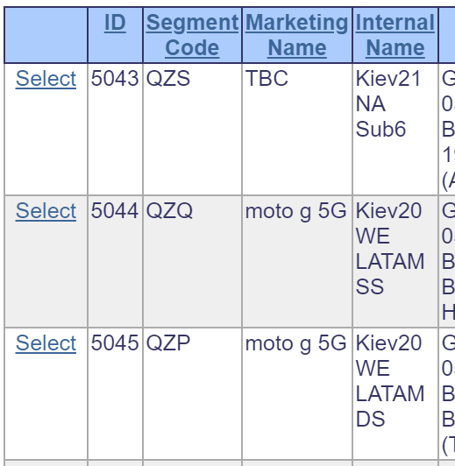
在Product页中填写项目Segment Code和对应的Internal Name，该信息可以在ALT系统里查询得出
Excel
ALT Website

Slide 2
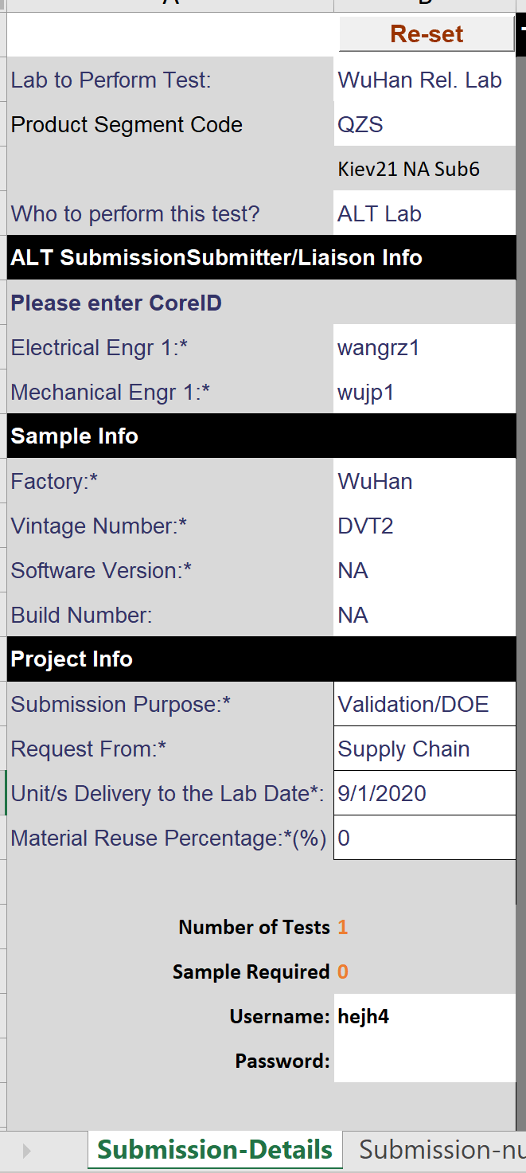
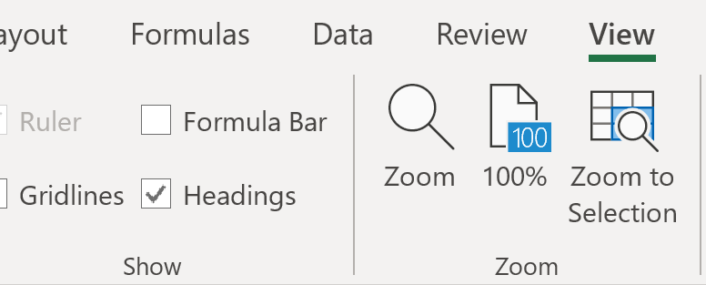
在Submission-Details页中填写测试所需基本信息和申请人的用户名及密码，密码以暗文形式体现，以免遭窥视，如果想更隐私，可以将Excel的View-Formula Bar取消勾选，甚至设置Review-Protect Sheet将该cell内容进行保护。

Slide 3
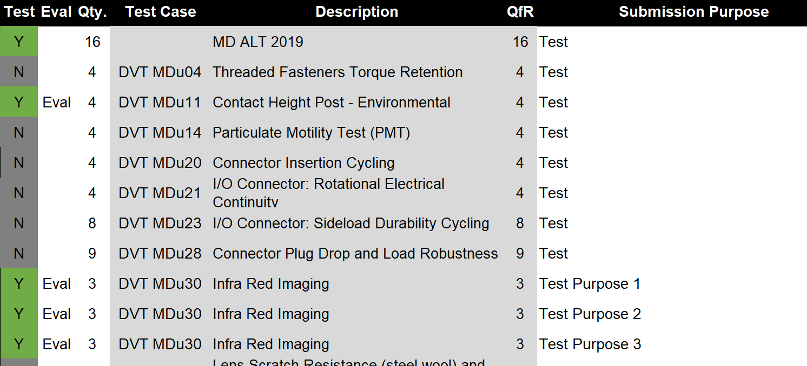
在Test列勾选需要提交的测试，如果是DOE测试，则将Eval列也一并勾选，在Qty列填入样机数量。
如果一次需要提交多个相同的测试case，则将该测试case copy&paste到其它行即可，如图中所示。
最后在Submission Purpose中填入验证的目的
保存并关闭Excel表，运行自动提单程序。

Slide 4
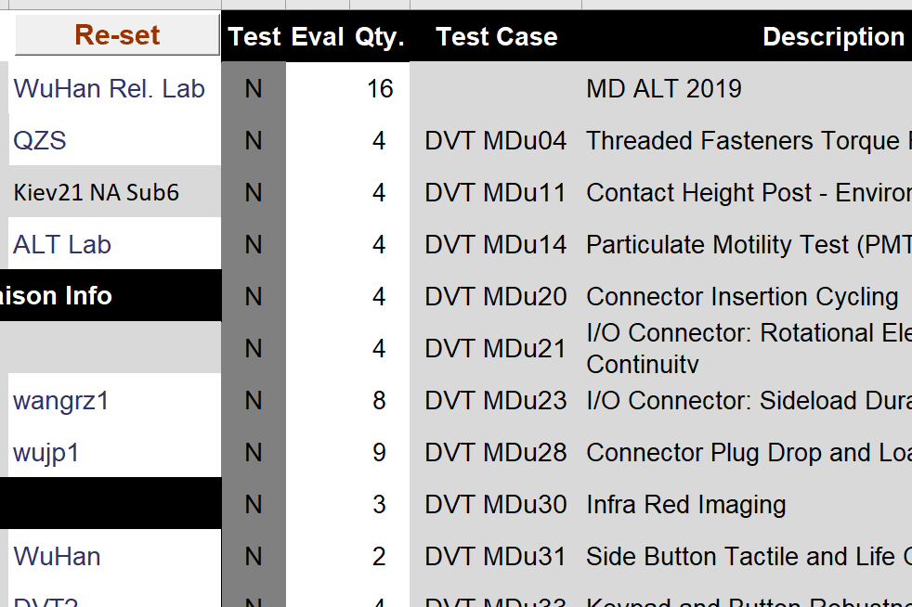
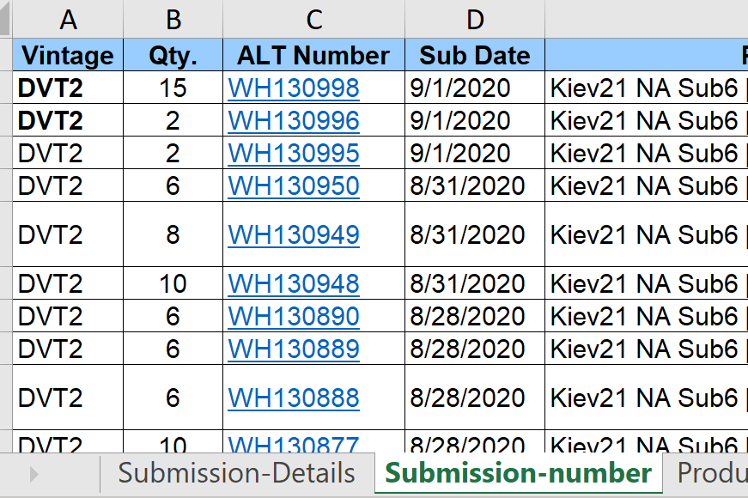
自动提交完毕后，如果信息填写没有错误，那么已经成功提交的单号可以在Submission-number页中查看了，默认最后提交单号会显示在最上面。
下次提交单号前，点击下Re-set，能让之前复制粘贴乱掉的表格自动恢复最初状态。

